Slide 1
Afvalscheiding
Les 6 – communicatie over afvalscheiding

Slide 2
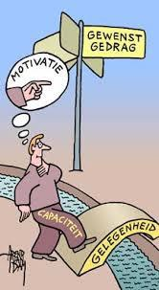
Afvalscheiding huishoudelijk afval
Beleidslijnen overheid
Van 50% gescheiden afval naar 75%
Uitgangspunten:
Burgers bewust maken dat afval grondstof is.
Goed gedrag loont en de vervuiler betaald

Slide 3
Wat weten burgers van afvalscheiding
Gaat kristal in de glasbak?
Kan Keukenpapier in de GFT bak?
Kan plasticfolie in de plasticcontainer?

Slide 4
Opdracht
Voor bewoners in de wijk ga je in tweetallen een quiz van 20 vragen over afvalscheiding maken.
Hiervoor gebruik je de afvalwijzer van de gemeente Tilburg
Op te leveren product:
20 multiplechoicevragen met elk vier antwoordmogelijkheden.
Naast deze vragen geef je tevens het correcte antwoord.

Slide 5
Voorbeeld
Waar breng ik een gebroken kristalen vaas naar toe?
Glasbak
Restafval
Wacht tot ik voldoende afval heb en breng het dan naar de milieustraat
Chemisch afval
Antwoord b) is het goede antwoord. kristal verstoord de recycling van glas en je kunt kristal het beste inleveren bij het restafval.
Mailen naar Walther!

Slide 6
https://www.milieucentraal.nl/minder-afval/afval-scheiden-en-recyclen/welk-afval-waar/

Slide 7
Uitdagingen afvalscheiding

Slide 8
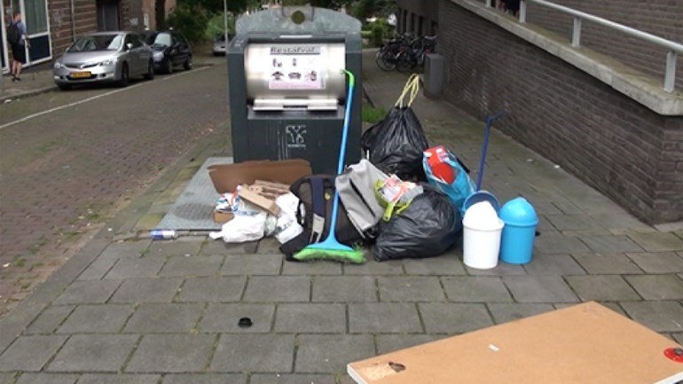
Laagbouw – versus - hoogbouw
Afval op straat

